Slide 1
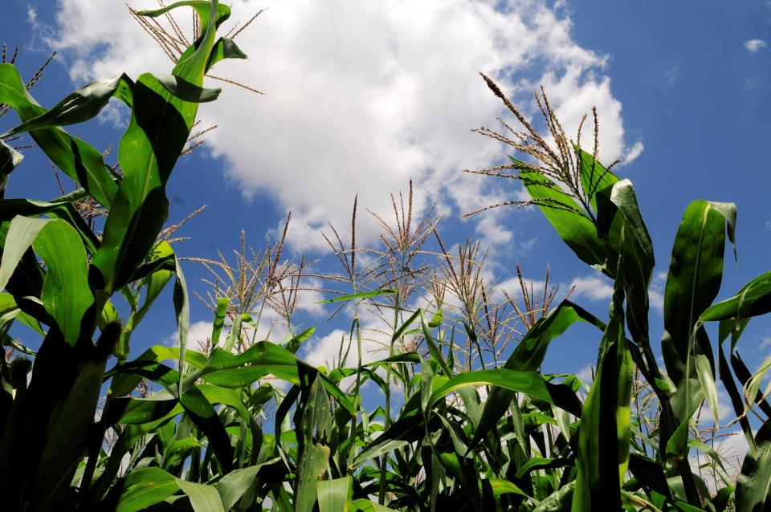

Global Water Initiative
[AguaVerde]

Slide 2
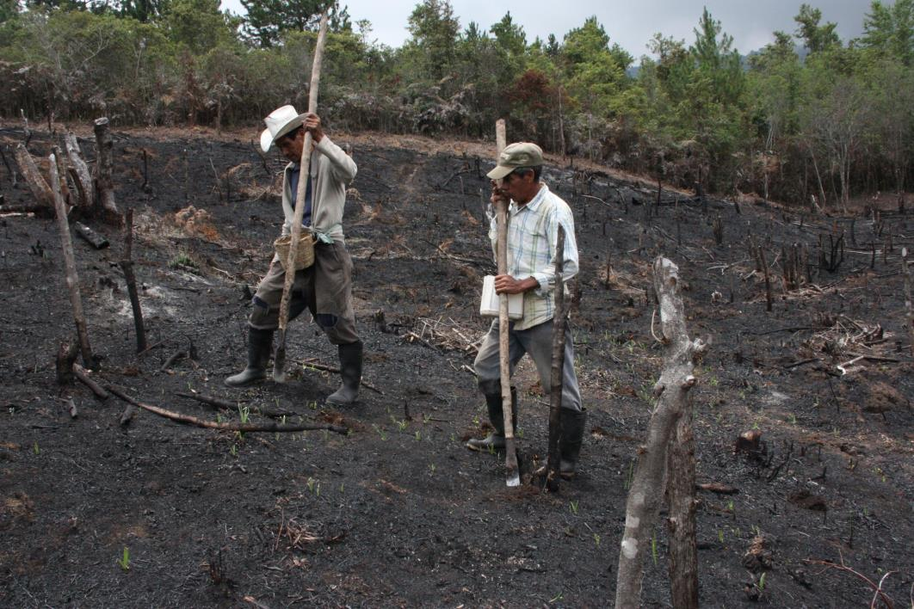
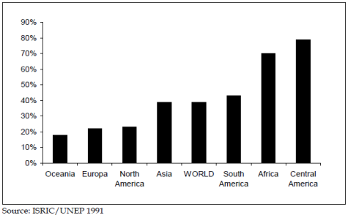
En Centroamérica, las malas prácticas agrícolas es la principal causa de la degradación del suelo, por encima de la deforestación.
Zurek, MB (2002)
Notes:
You would not “invest” improved seeds (drought tolerant) or fertilizer on this land

Slide 3
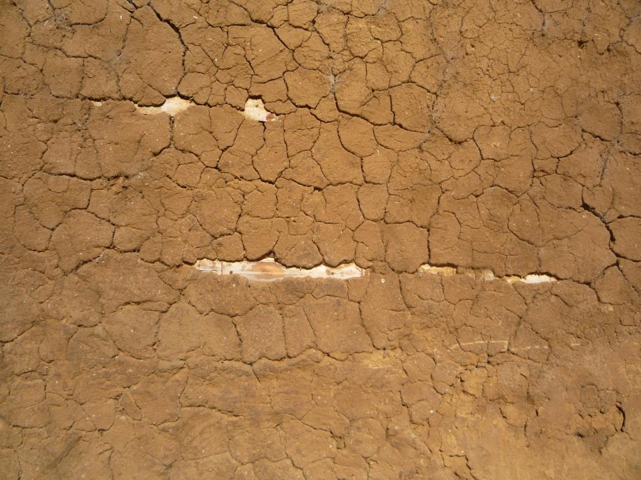
Problemática
  En La Parcela: El hambre y la inseguridad alimentaria
  Manejo deficiente y degradante del suelo
  Baja productividad de cultivos en la región
  Baja “productividad de agua”
  Degradación de los recursos hídricos
  Escaso acceso estable a mercados

Slide 4
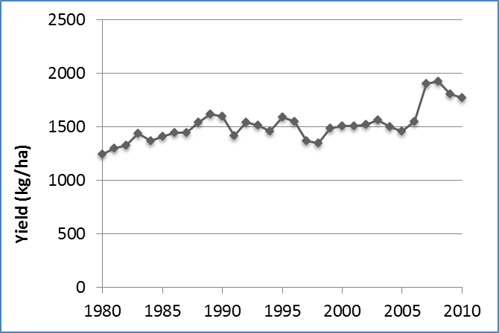
La Productividad de maíz (de secano) en Centroamérica (promedio)
Una meta muy conservadora para el rendimientos de maíz de secano en Centroamérica debe ser 3.0 a 3.5 Mt/ha.
(Tufts University 2013 y IAASTD 2009)

Slide 5
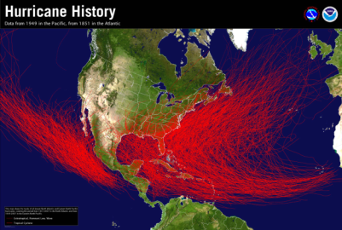
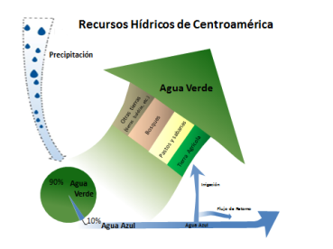
Razones porque los gobiernos y donantes pueden interesarse en invertir en agricultura de secano ……..
Manejo y restauración de suelos
Porque los impactos del cambio y variabilidad climático la hace más vulnerable
La agricultura con malas prácticas a gran escala crea mayor vulnerabilidad a los desastres
Las perdidas y daños son cada vez más grandes e imposibles a sostener con las condiciones macro-ecónomicas
Por el nuevo entendimiento global del potencial del Agua Verde, no explorado
La mejora de la fertilidad del suelo y el manejo del suelo a gran escala puede ser la técnica de adaptación más importante a disposición de los pequeños agricultores en Centroamérica.
Una mejor gestión del suelo puede aumentar la eficiencia del uso del agua en un 25-40%.
TOR report, July 2012

Slide 6
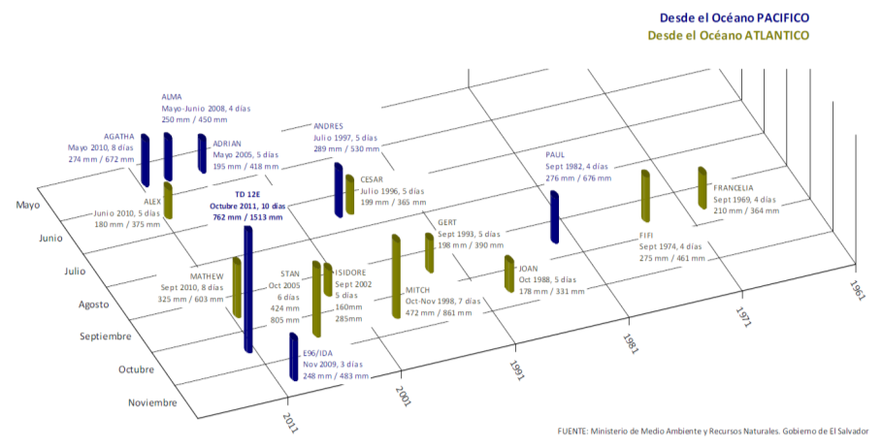
TENDENCIA: Eventos Hidro-Meteorológicos Extremos que han impactado a El Salvador desde la Década de los Sesenta del Siglo XX
2 eventos
8 eventos
4 eventos
1 evento

Slide 7
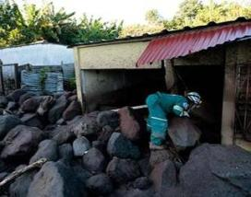
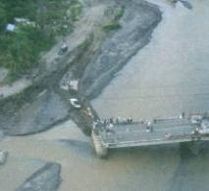
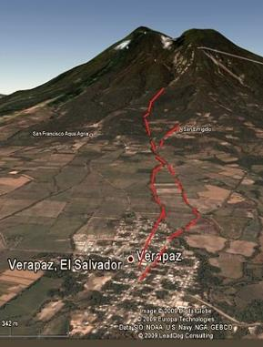
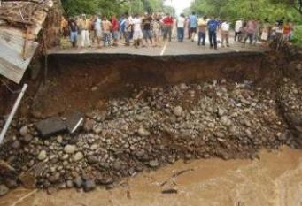
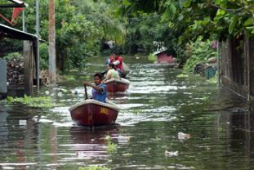
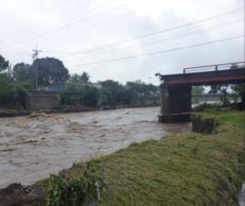
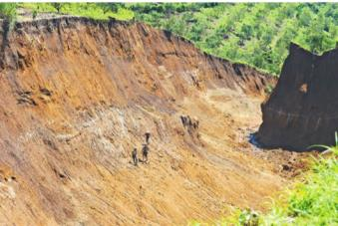
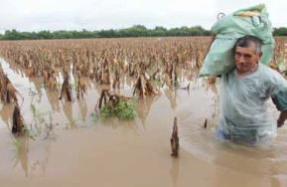
Desde 2009 ES tuvo $1300 millones de daños por 3 eventos del Pacífico: significó 6% del PIB
Pérdidas y Daños
E96/IDA $315 Millones 198 muertos
Agatha $112 Millones 12 muertos
DT12E $840 Millones 34 muertos
Notes:
Por primera vez en la Historia, Un banco multilateral (BID) condiciona un prestamo macro (por $200 Millones en 2012) a un plan con hitos e indicadores de como el pais pretende enfrentar los impactos de la variabilidad ambiental.

Slide 8
Problemática 2
  En La Parcela: El hambre y la inseguridad alimentaria
  Manejo deficiente y degradante del suelo
  Baja productividad de cultivos en la región
  Baja “productividad de agua”
  Degradación de los recursos hídricos
  Hambre, desnutrición e inseguridad alimenticia y de medios de vida
  Acceso estable a mercados
  2
  A Mayor Escala: Aumento de la vulnerabilidad ante la variabilidad climática
  La escala del impacto agregado de malas prácticas agro-pecuarias aumenta la gravedad de desastres agua abajo – inundaciones, azolve de presas, sedimentación de ríos e humedales y puertos, perdida de infraestructura

Slide 9
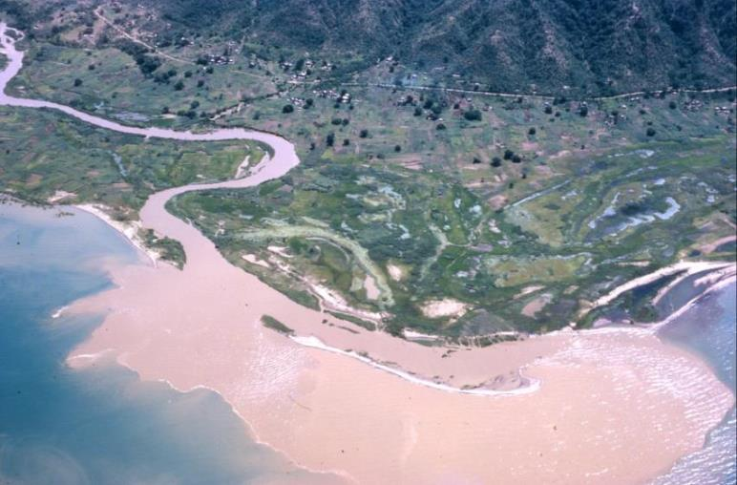
Erosión y contaminación de agua a causa de agricultura con labranza y uso químicos

Slide 10
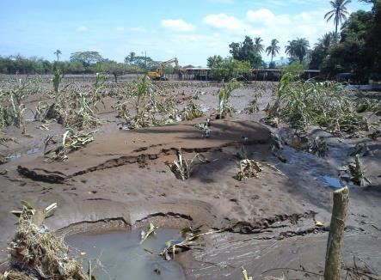
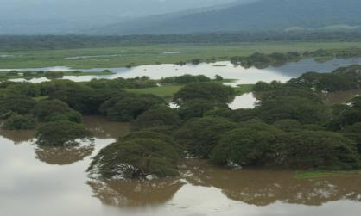
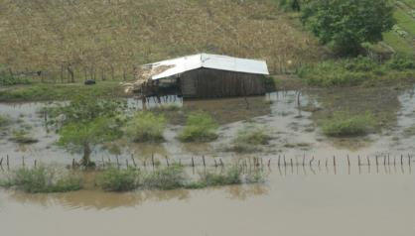
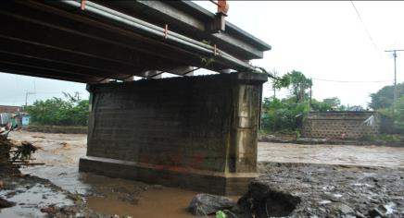
Depresión Tropical 12E
Saturación de suelos: susceptibilidad a deslizamientos
Desbordamientos de humedales
Daño a los cultivos
Desbordamientos de ríos
Anegación de campos y viviendas
Desbordamientos de ríos y
daños a la infraestructura

Slide 11
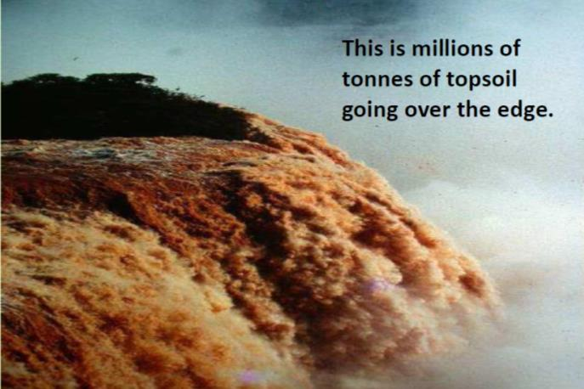
Perdida de suelos arriba acumulan y crean en problemas aguas abajo: turbiedad del agua y azolve de presas
Millones de toneladas de suelo se van con la catarata.
Cataratas de Iguazú, Brasil
Cuanto cuesta dragar los rios, sistemas de riego, canales de manglares y puertos? Cienes de millones de dolares cada decada.

Slide 12
F
FFlujo de Beneficios y Costos asociados a la implementación de Restauración de Ecosistemas y Paisajes en El Salvador
(en millones de dólares) ficios y Costos asociados a la implementación de Restauración de Ecosistemas y Paisajes
ES FACTIBLE!
 | 2013 | 2014 | 2015 | 2016 | 2017 | 2018 | 2019 | 2020 | 2021 | 2022 | 2023 | 2024 | 2025 | 2026 | 2027 | 2028 | 2029 | 2030 | 2031 | 2032
BENEFICIOS
Evitar daños y pérdidas en infraestructura, cultivos y daños sociales | 0.0 | 5.6 | 5.6 | 5.6 | 20.1 | 20.1 | 20.1 | 21.7 | 21.7 | 21.7 | 23.3 | 23.3 | 23.3 | 25.1 | 25.1 | 25.1 | 27.1 | 27.1 | 27.1 | 29.2
Evitar pérdidas de fertilidad de suelos por erosión | 0.2 | 0.6 | 1.1 | 1.7 | 2.5 | 3.4 | 4.5 | 5.8 | 7.3 | 8.9 | 10.8 | 12.8 | 15.1 | 17.6 | 20.4 | 23.4 | 26.7 | 30.3 | 34.2 | 38.4
Evitar arrastre de suelos por erosión | 1.5 | 3.1 | 4.0 | 6.5 | 5.8 | 5.9 | 8.2 | 4.4 | 4.5 | 9.1 | 6.5 | 6.6 | 7.7 | 4.9 | 7.0 | 10.2 | 7.3 | 5.3 | 8.7 | 7.8
Ganancias en dragado La Unión por disminución de sedimentación * | 0.0 | 1.5 | 1.5 | 1.5 | 5.0 | 5.0 | 5.0 | 5.0 | 5.0 | 5.0 | 5.0 | 5.0 | 5.0 | 5.0 | 5.0 | 5.0 | 5.0 | 5.0 | 5.0 | 5.0
Disminución de trabajos en Lempa (dragado, bordas) por inundación/sedimentación | 0.0 | 6.0 | 6.0 | 6.0 | 6.0 | 6.0 | 6.0 | 6.0 | 6.0 | 6.0 | 6.0 | 6.0 | 6.0 | 6.0 | 6.0 | 6.0 | 6.0 | 6.0 | 6.0 | 6.0
Total beneficios | 1.8 | 16.8 | 18.1 | 21.3 | 39.4 | 40.4 | 43.9 | 42.9 | 44.4 | 50.7 | 51.6 | 53.8 | 57.2 | 58.7 | 63.6 | 69.8 | 72.1 | 73.7 | 80.9 | 86.3
COSTOS
Conservación de suelos | 29.3 | 29.3 | 29.3 | 29.3 | 29.3 | 21.9 | 21.9 | 21.9 | 21.9 | 21.9 | 14.6 | 16.5 | 16.5 | 16.5 | 16.5 | 7.3 | 7.3 | 7.3 | 7.3 | 7.3
Total costos | 29.3 | 29.3 | 29.3 | 29.3 | 29.3 | 21.9 | 21.9 | 21.9 | 21.9 | 21.9 | 14.6 | 16.5 | 16.5 | 16.5 | 16.5 | 7.3 | 7.3 | 7.3 | 7.3 | 7.3
FLUJO NETO | -27.5 | -12.5 | -11.1 | -8.0 | 10.1 | 18.5 | 22.0 | 20.9 | 22.5 | 28.7 | 37.0 | 37.3 | 40.7 | 42.2 | 47.1 | 62.5 | 64.8 | 66.4 | 73.6 | 79.0
Fuente: Fuente: Cálculos de MARN, “Restauración y Aprovechamiento Inclusivo y Sostenible de Ecosistemas ProductivFuente: Cálculos de MARN, “Restauración y Aprovechamiento Inclusivo y Sostenible de Ecosistemas Productivos Costero Marinos”, MARN, El Salvador 2012
os Costero Marinos”, MARN-El Salvador 2012

Slide 13
NUEVO MARCO CONCEPTUAL
aguaverde
El agua verde se refiere a la lluvia y al agua en los suelos, las plantas y la percolación hacia abajo….
el agua azul se refiere a los caudales superficiales (ríos y arroyos, lagos) y aguas subterráneas.
las mayores ganancias en la “productividad del agua” vendrán de una mejor gestión del agua verde.

Slide 14

Recursos Hídricos de Centroamérica
Precipitación
Agua Verde
Otras tierras (tierras baldías, etc.)
Bosques
Pastos y sabanas
Tierra Agrícola
Agua
Verde
Irrigación
Flujo de Retorno
Agua Azul
Agua Azul
Notes:
Proviene de analisis global del sistema hidrologico planetario- Distribucion 65% Verde, 35% Azul Re-evalua la disponibilidad del agua y la manera que se puede recuperar y manejar

Slide 15
Agua Verde: el gigante dormido
85% o mas del agues atraviesa el paisaje como ´agua verde´ y es transpirado por los cultivos, pasturas o arboles: Cualquier intento serio de sacarle provecho del paisaje deberia invertir en la productividad del agua verde.
Productividad de Agua Verde (GWP) es una medida de eco-eficiencia. Ejemplo, cereales pueden lograr un maximo approx. 2 kg per m³ de lluvia que reciben.
La productividad del Agua Verde es normalmente < 50% de su potential
Opciones: intervenciones en sistemas de agricultura de secano para aumentarlo
Mejorar sistemas de cultivos o pasturas;
Llevar el nivel de fertilidad del suelo a su potencial ;
Reducir factores desconocidos de produccion, mercado & tenencia para permitir inversiones en insumos ajustados e infra structura;
Concentrar en productos de mayor valor.
Todo esto ya sabemos. La pregunta es porque no se pone en práctica?

Slide 16
PRACTICAS para Aumentar la Productividad del
aguaverde
manejo y restauración de suelos
masificación de producción de forrajes y sistemas agroforestales
manejo de los nutrientes de planta
captación de agua lluvia
riego suplementario

Slide 17
Manejo y restauración de suelos
La mejora de la fertilidad del suelo y el manejo del suelo a gran escala puede ser la técnica de adaptación más importante a disposición de los pequeños agricultores en Centroamérica.
Una mejor gestión del suelo puede aumentar la eficiencia del uso del agua en un 25-40%.
TOR report, July 2012

Slide 18
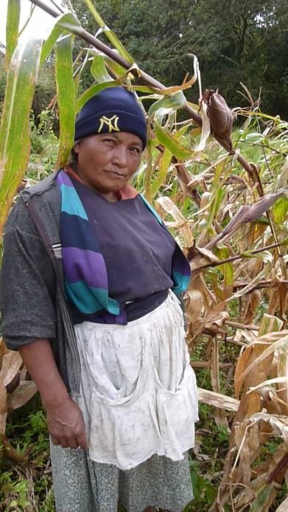
PERO, A nivel mundial: abandono del sector investigación, educación, extensión
La inversión en agricultura ha disminuido como proporción de gasto publico desde 1980, y eso se refleja en tres indicadores:
Inversión reducida en investigación, servicios de extensión, y educación en agricultura
Pocos recursos para la modernización del sector.
Poca inversión en el recurso humano
(IAASTD Report, 2009)
Notes:
Highlight in yellow key points

Slide 19
Situación del apoyo a la Agricultura de Secano en CA:
En la década de 2000, los presupuestos agrícolas promediaron en 2% del PIB de la región, aun cuando la agricultura representaba el 15% y el 30% de las economías de estos países.
Desde 1980, la inversión pública en el sector de la agricultura ha disminuido hasta en un 70% en Centroamérica.
En 1979, el 18% del total de la asistencia extranjera se destinó a la agricultura. Para el año 2009, era sólo el 6%.
Sin un esfuerzo significativo por parte del sector público, es poco probable que surja un modelo privado de atención.

Slide 20
Sabemos el QUE hacer:
1. Tenemos opciones – el futuro de los recursos de suelo, agua y la agricultura dependen en las decisiones de hoy
2. Premisa: Muchas soluciones son conocidos, y los centroamericanos han sido proactivos e innovadores en la búsqueda de soluciones.
3. Las soluciones están basadas en
4. Decisión y consenso: política - social – técnica y el COMO hacerlo mejor. Como convencer a los productores?
AGUA
LA GENTE
SUELO

Slide 21
NIVEL de PARCELA: EVIDENCIA -Aumento de productividad de granos basicos en el programa A4N (2009-2012) CRS
 | Nicaragua |  |  | Honduras |  |  | El Salvador
 | Inicial (Tm/ha) | A4N (Tm/ha) | % cambio | Inicial (Tm/ha) | A4N (Tm/ha) | % cambio | Inicial (Tm/ha) | A4N (Tm/ha) | % cambio
Maíz | 0.836 | 1.49 | 78% | 1.08 | 1.59 | 47% | 1.15 | 1.51 | 32%
Frijol | 0.531 | 0.882 | 66% | 0.467 | 0.862 | 85% | 0.459 | 0.972 | 111%

Slide 22
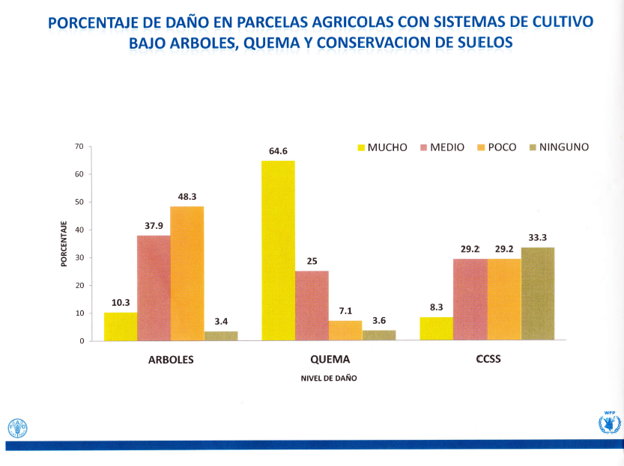
Datos de Post DT 12E
Sur de Honduras (FAO)

Slide 23
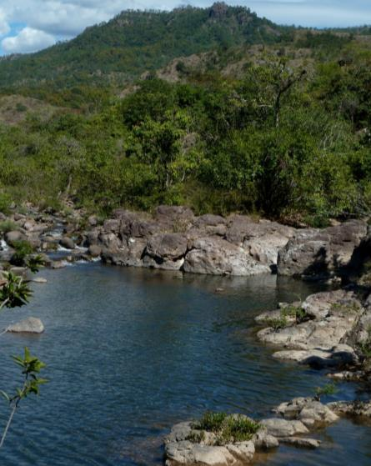
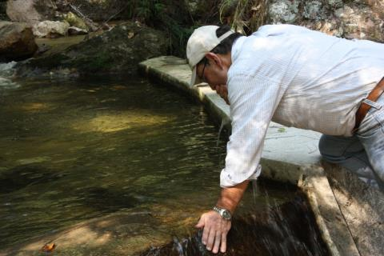
Exitos locales en la Protección de recursos hídricos
Zonas productoras de agua
Servicios hídricos
Photos by CRS
Notes:
Los procesos desarrollados han contemplado tres fases:
Capacitación técnica y organizativa de los productores, en técnicas de cultivo de café, planes de inversión, calidad y disponibilidad de agua
Establecimiento de alianzas institucionales. Coinversión de las actividades
Declaratorias de zonas protegidas para conservar los nacimientos de agua. Con el fin de asegurar las inversiones realizadas por las comunidades a nivel de las fuentes de agua se han apoyado los procesos de declaratoria de zonas productoras de agua, las cuales les confieren a las comunidades la autoridad para la toma de decisiones en torno a las fuentes de agua (ICF emite el certificado de declaratoria)

Slide 24
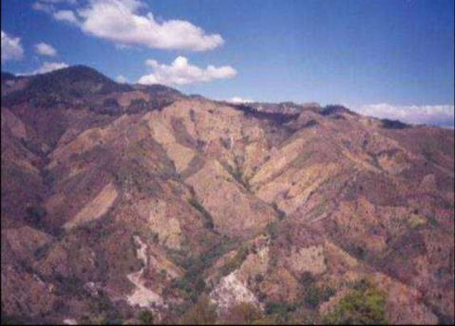
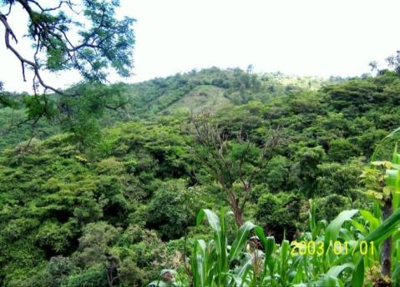
Se ha logrado resultados a escala para poder…..
Lempira Sur, Honduras
Quesungual
Resistir de mejor manera la variabilidad climática y reducir las pérdidas en la agricultura, ganadería, la infraestructura y otros sectores
Mejorar la regulación hídrica, la retención de humedad y la fertilidad del suelo
Mitigar el cambio climático fijando carbón en el suelo y la vegetación
condiciones para conservar la diversidad biológica
Mitigar el cambio climático fijando carbón en el suelo y la vegetación
Antes
Después
Fotos cortesía del CIAT, Lempira-sur

Slide 25
ESTRATEGIA
Se busca fortalecer el sector de agricultura de secano en Centroamérica con un enfoque de ´agua verde´ con énfasis en los productores pequeños .
Aumentar la inversión publica para fortalecer el recurso humano a través de investigación, extensión y educación en los temas de manejo de agua y suelos.
Incidir para que los nuevos programas de gobiernos, donantes, y ONGs apliquen las mejoras prácticas de agricultura de secano.
Mejorar acceso a servicios financieros para productores pequeños, con la participación de instituciones publicas, privado (bancos) e instituciones de micro-finanzas.
Introducir un abordaje de paisaje, lidiado localmente , dentro de las políticas y programas de agricultura de secano
gwi:aguaverde
Notes:
Convencer a los gobiernos y donantes que vale la pena repensar como abordar la agricultura de secano

Slide 26
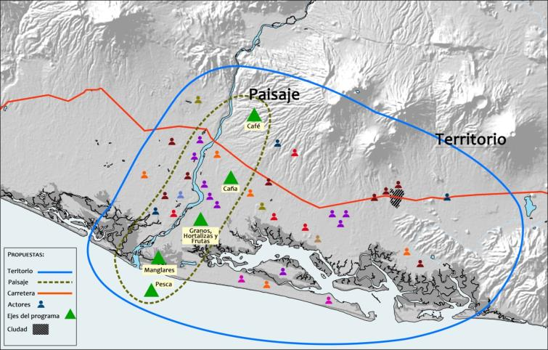
En el PAISAJE se une las dos escalas – parcela y cuenca- para manejar el AGUA VERDE
PAISAJE : Es una escala de trabajo social y economicamente construida por los que viven o trabajan en ella

Slide 27
Como lo haremos? Desde Catholic Relief Service (CRS)se promueve-
- Construcción de Alianzas- nacionales, regionales, internacionales
- Gestión de conocimiento- de productores, comunitarios, expertos
- Análisis e influencia en las políticas públicas- de todos los sectores
Es una iniciativa de Aprendizaje e Influencia.
Es una red de actores diversos, actuando conjuntamente para lograr soluciones.
No es un proyecto de implementación directa.

Slide 28
5 Pillares de Estrategia de AV para Agricultura de Secano
1- Cuales son las MEJORES PRACTICAS para aumentar la productividad del agua en el suelo? Y proveer una cobertura vegetal que lo protege?
2- Que SISTEMAS de EXTENSION son más efectivos para promover la masificación de un abordaje de Agua Verde?
3- Cuales son las necesidades y tipos de INSTRUMENTOS FINANCIEROS accesibles y duraderos que se necesita?
4- Porque es clave y COMO deberíamos trabajar a nivel de PAISAJES?
5- Como ampliar el marco de INCENTIVOS y abandonar lo que no ya servido?
Estado del Arte
del sector de Agricultura de Secano en cada País

Slide 29
Gracias!
Equipo Regional-Nacional
Jose Angel Cruz (Esteli)
Jorge Brenes (Managua)
Miguel Flores (Tegucigalpa)
Francisco Casares (San Sibar)
Kristen Rosenow (Rep Nicaguar)

